Slide 1
আজকের পাঠে সবাইকে আন্তরিক ধন্যবাদ

Slide 2
শিক্ষকের পরিচয়
মোহাম্মদ দাউদ শরিফ
সিনিয়র শিক্ষক
রতন পুর হাজি ছৈয়দের রহমান স্মৃতি উচ্চ বিদ্যালয় ।
রতন পুর ।ফেনি সদর ,ফেনি ।

Slide 3
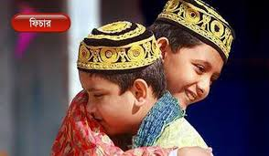
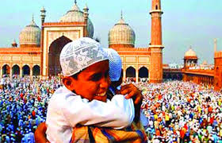
দৃশ্য টি দেখি

Slide 4
আজকের পাঠ
ইদের সালাত

Slide 5
ইদুল ফিতর
ইদুল আযহা

Slide 6
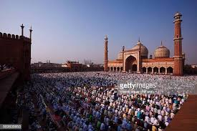
ইদের দিনের ২ টি ওয়াজিব কাজ

Slide 7
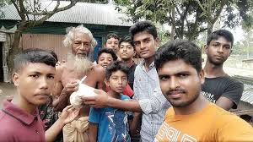
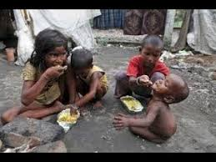
ফিতরা দেয়া

Slide 8
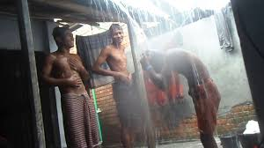
ইদের দিনের সুন্নাত কাজ গুলি দেখি
১। গোসল করা

Slide 9
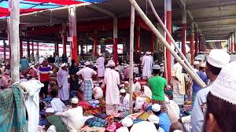
২। সুগন্ধি ব্যবহার করা

